Slide 1
RIZHAO POLYTECHNIC
轻松学CAD
01.绘制五角星与多角星
授课人：王文哲
学 期：2021-2022-2

Slide 2
1.圆与圆弧的绘制
2.椭圆类对象的绘制
3.绘制简单中国结
4.点样式的设置与点的绘制
5.样条曲线与云线
6.绘制复杂中国结
学习内容

Slide 3
1.圆与圆弧的绘制
圆
【功能】：画圆。
【下拉菜单】：绘图- 圆
【工具栏】：
【命令】：circle
【操作提示】：
circle 指定圆的圆心或 [三点(3P)/两点(2P)/相切、相切、半径(T)]：由鼠标指定。
指定圆的半径或 [直径(D)]：键盘输入。
☞ 三点(3P)：三点画圆。
☞ 两点(2P)：二点画圆。
☞ 相切、相切、半径(T)：与两物体相切画圆。
☞ 相切、相切、相切：与三物体相切画圆。

Slide 4
1.圆与圆弧的绘制
圆弧
【功能】：画圆弧
【下拉菜单】：绘图➜圆弧
【工具栏】：
【命令】：arc
指定圆弧的起点或 [圆心(C)]：
指定圆弧的第二个点或 [圆心(C)/端点(E)]：三点画圆。
【说明】：在下拉式菜单中共有10种画圆的方法，根据需要选用。

Slide 5
2.椭圆类对象的绘制
椭圆
【功能】：画圆弧
【下拉菜单】：绘图➜圆弧
【工具栏】：
【命令】：arc
指定圆弧的起点或 [圆心(C)]：
指定圆弧的第二个点或 [圆心(C)/端点(E)]：三点画圆。
【说明】：在下拉式菜单中共有10种画圆的方法，根据需要选用。

Slide 6
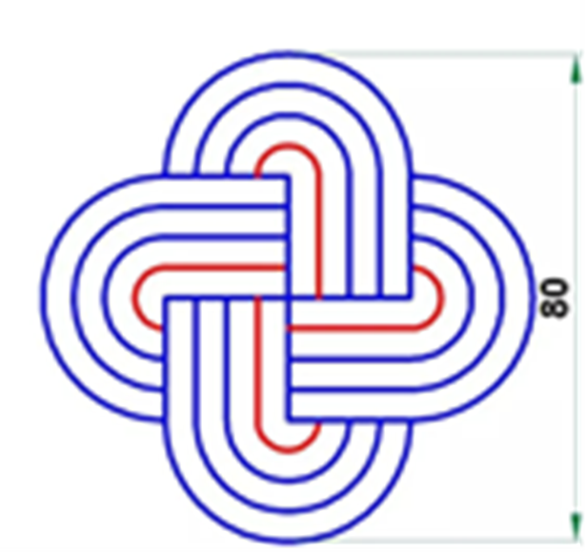
3.绘制简单中国结

Slide 7
4.点样式的设置与点的绘制
点
【功能】： 画点或用点分割直线，点也可用块替代。
【下拉菜单】：绘图➜点
【工具栏】：
【命令】：point
☞ 单点：画一个点。
☞ 多点：画多个点。
☞ 定数等分 ：用点或块将直线分割成设置的等分。
☞ 定距等分 ：用点或块将直线分割成设置的距离。

Slide 8
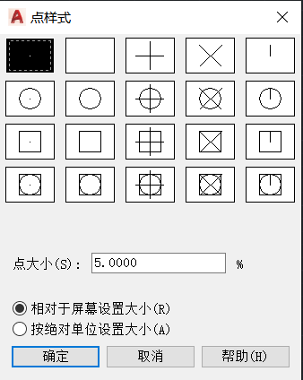
4.点样式的设置与点的绘制
点的样式设置
【下拉菜单】：格式➜

Slide 9
4.点样式的设置与点的绘制
定数等分
【命令】：divide
选择要定数等分的对象:
输入线段数目或 [块(B)]: b
输入要插入的块名: df
是否对齐块和对象？[是(Y)/否(N)] <Y>:回车
输入线段数目: 3，回车
图4-13 定数等分示意图
【说明】：预先画一三角旗，并定义为df的块，以该块作为分割符号

Slide 10
4.点样式的设置与点的绘制
定距等分
【命令】：measure
选择要定距等分的对象:
指定线段长度或 [块(B)]: b
输入要插入的块名: df
是否对齐块和对象？[是(Y)/否(N)] <Y>:回车
指定线段长度: 30，回车
图4-14 定距等分示意图
【说明】：定距等分由鼠标点击直线的一端开始计数，剩余部分在直线的另一端。

Slide 11
5.样条曲线与云线
样条曲线
【功能】：绘制通过指定点的曲线。
【下拉菜单】：绘图➜样条曲线
【工具栏】：
【命令】：spline
【操作提示】：
指定第一个点或 [对象(O)]：由鼠标指定。
指定下一点：<正交 关>：由鼠标指定。
指定下一点或 [闭合(C)/拟合公差(F)] <起点切向>：由鼠标指定。
指定下一点或 [闭合(C)/] 拟合公差(F)<起点切向>：由鼠标指定。
☞ 闭合(C)：封闭起点和终点。

Slide 12
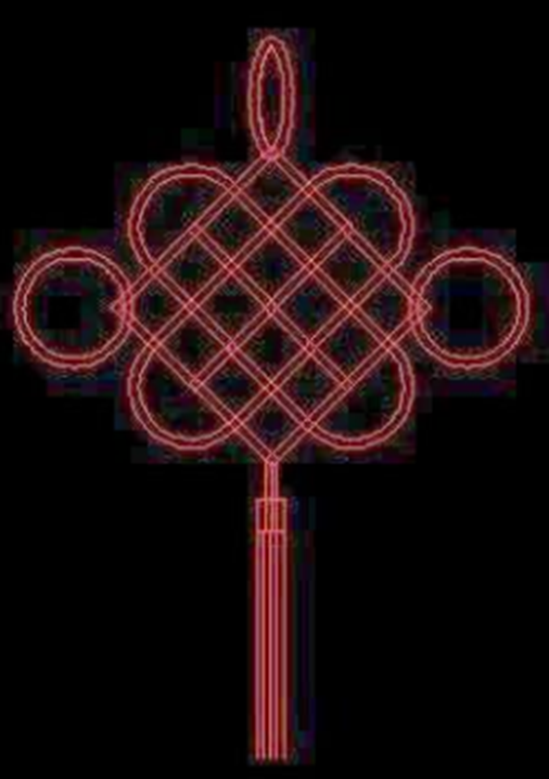
6.绘制复杂中国结

Slide 13
谢谢

